Slide 1
FAVh048 Kostým, maska a výprava v kinematografii
13. 2. 2023
Mgr. Šárka Gmiterková, Ph.D.
FAV MUNI, PS 2023

Slide 2
Sunset Boulevard 1950, r. Billy Wilder
Výprava: Hans Dreier a John Meehan
Kostýmy: Edith Head
Make-up a masky: Wally Westmore

Slide 3
Sunset Boulevard
Ve filmu z roku 1950 se vynikajícím způsobem protínají tři profese, které běžně bývají upozaděné – kostým, maska a výprava. Tady však mají dostatek prostoru a významně přispívají k celkovému vyznění filmu.
Pro tento noirový film je podstatný dům zapomenuté star němé kinematografie Normy Desmondové, kde se snímek odehrává. Jak byste toto sídlo popsali a jakým způsobem přispívá k celkové charakterizaci postav(y)?
Vzezření Normy nám o ní už na první pohled leccos prozradí. Jak byste přiblížili její šatník? Jakým způsobem snímek její garderobu ukazuje (kvalita, kvantita, kontrasty)?
Sledovat v černobílém filmu masky a make-up může být složité, nicméně i tyto prvky ve filmu hrají podstatnou roli. Kde a jak?

Slide 4
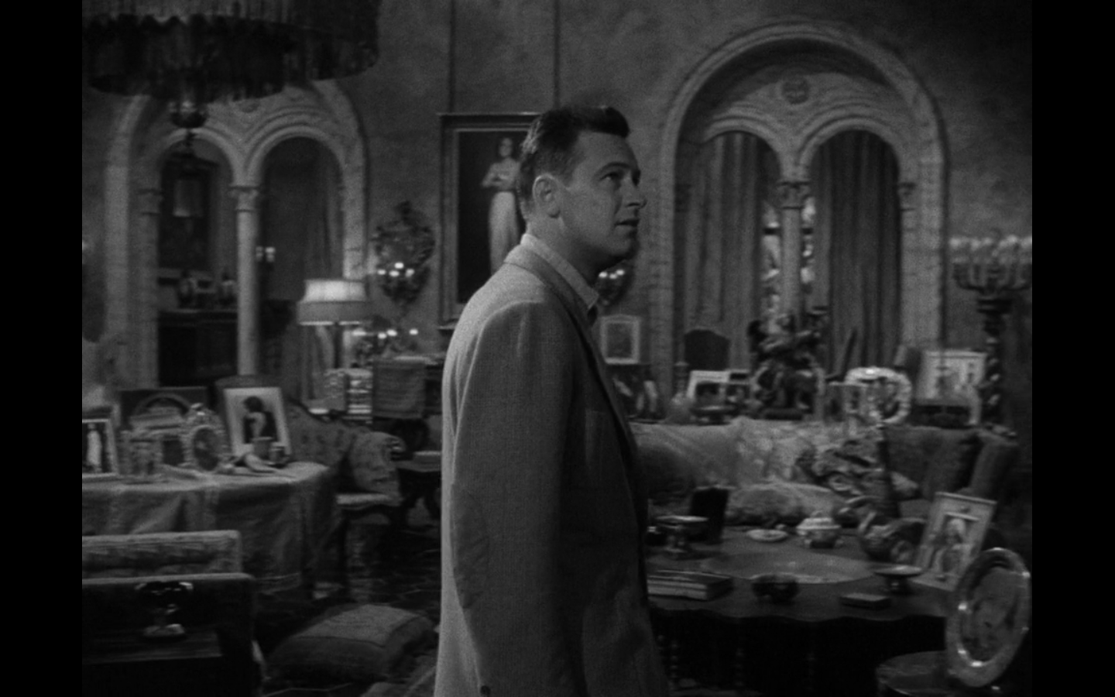
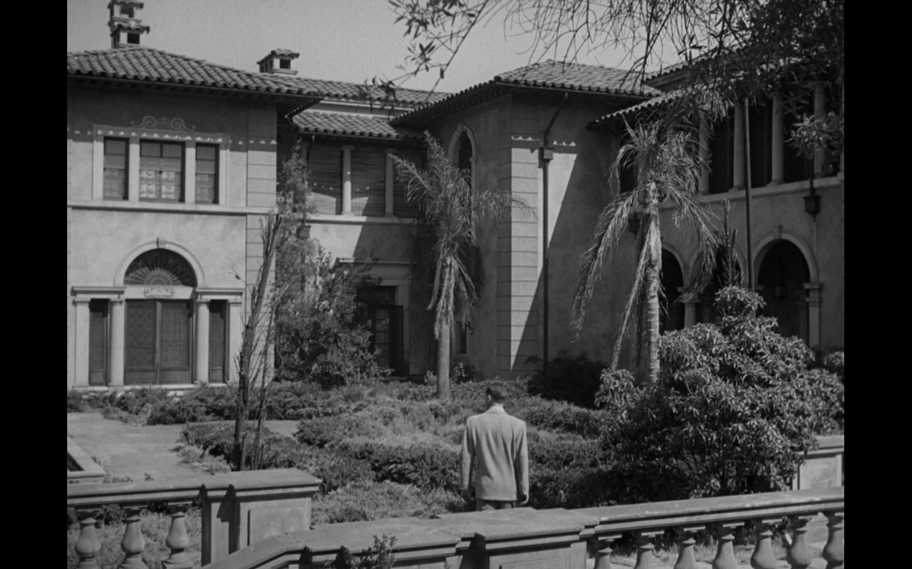

Slide 5
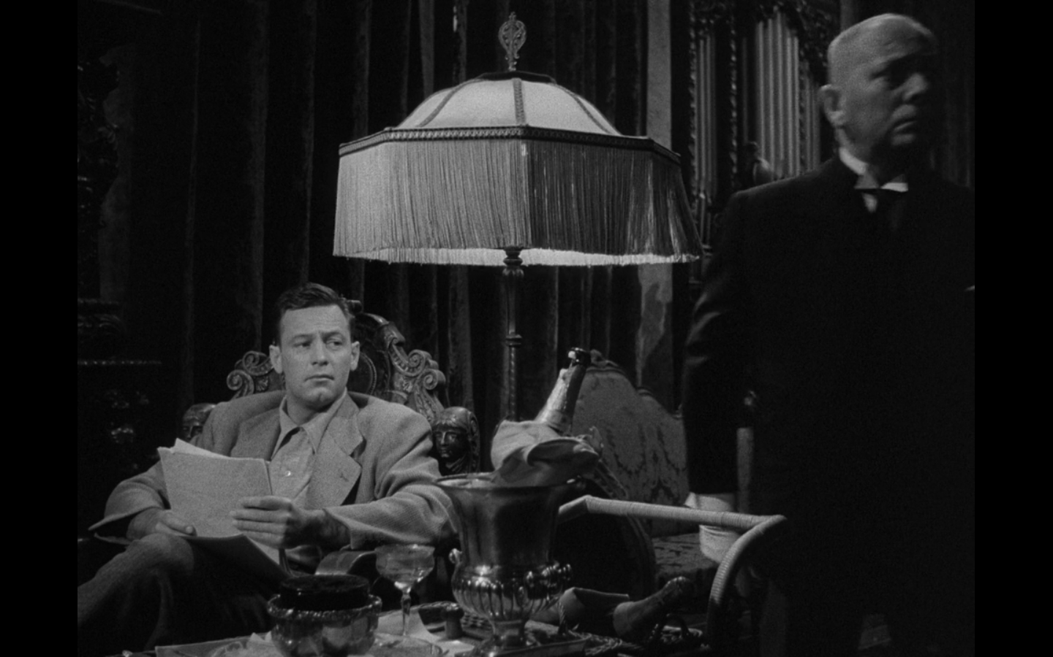
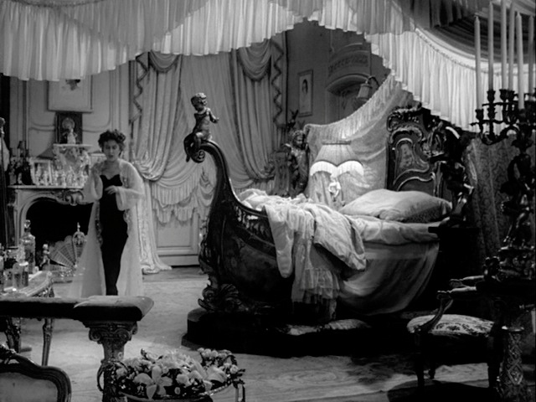

Slide 6
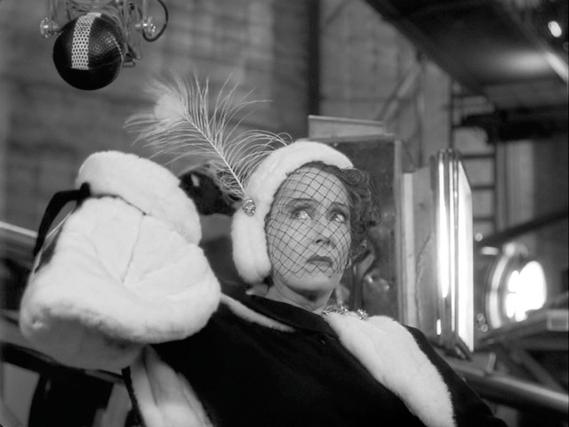
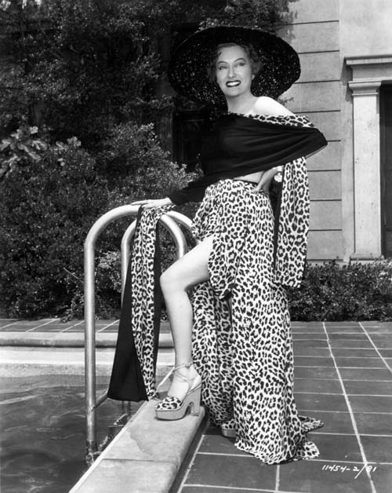
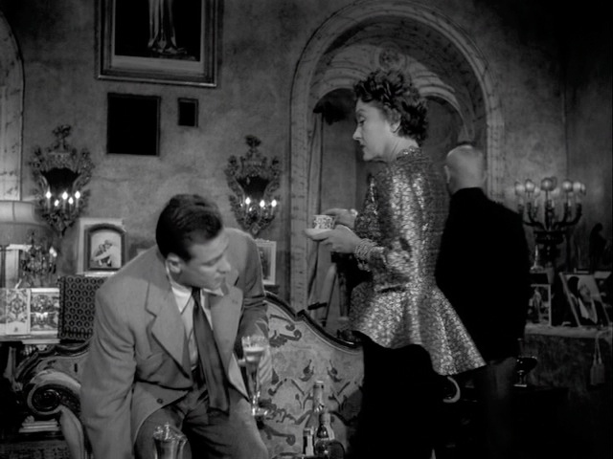
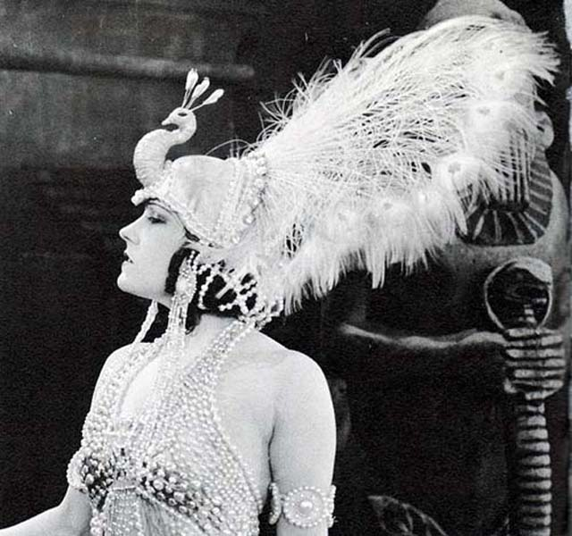

Slide 7
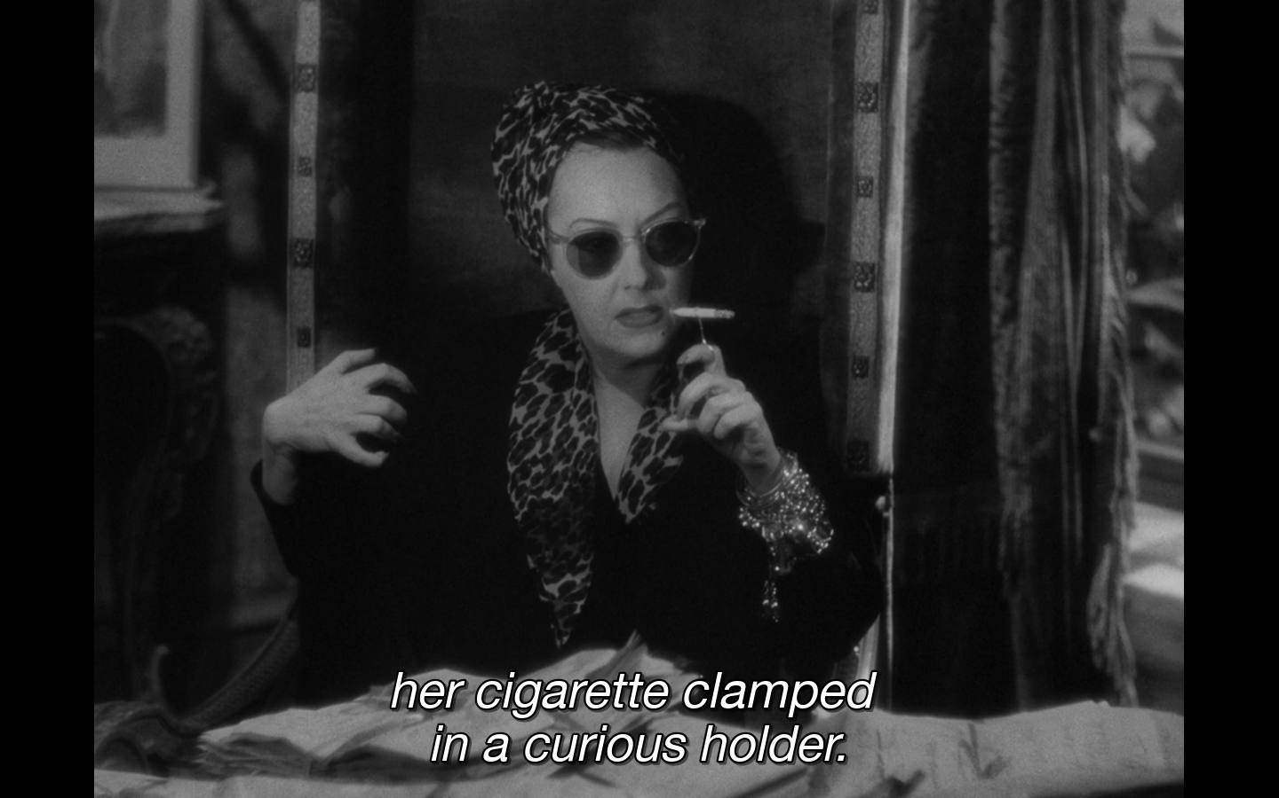
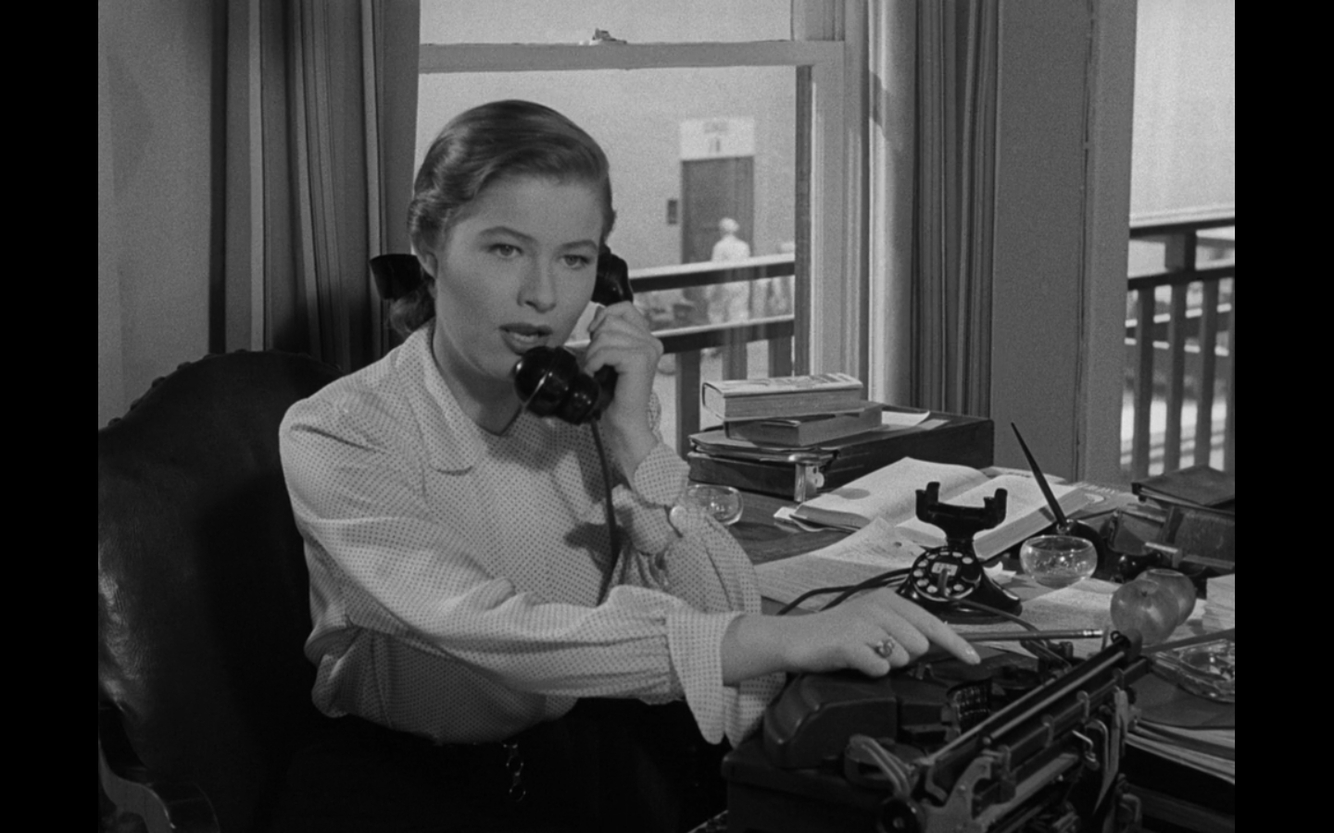

Slide 8
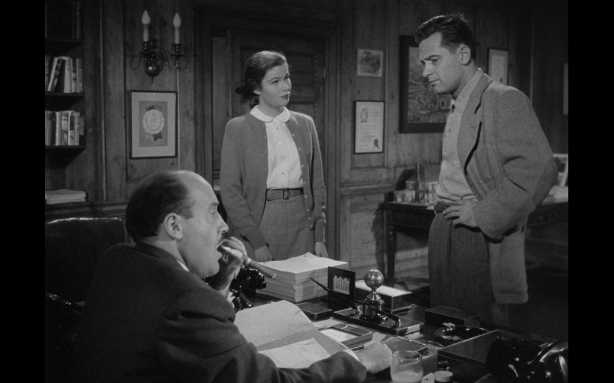
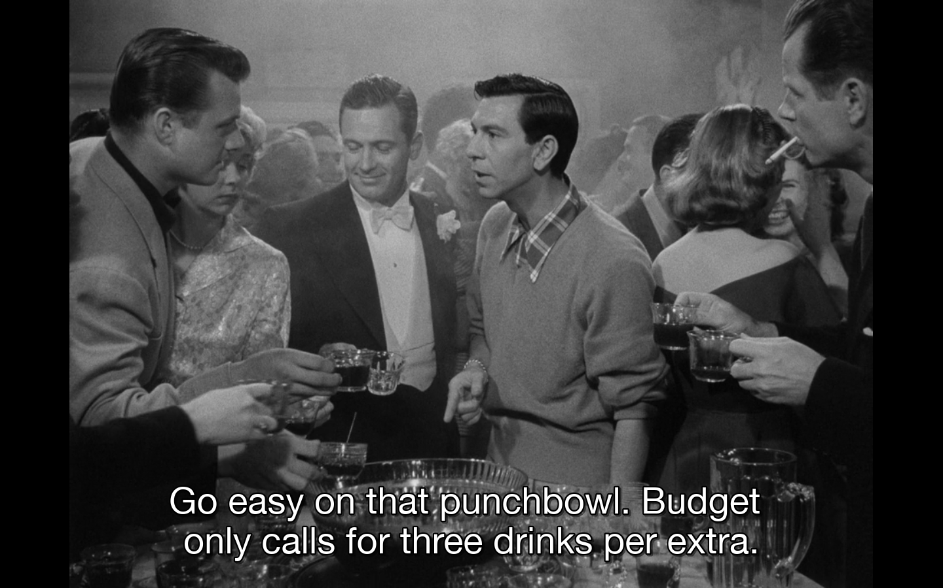

Slide 9
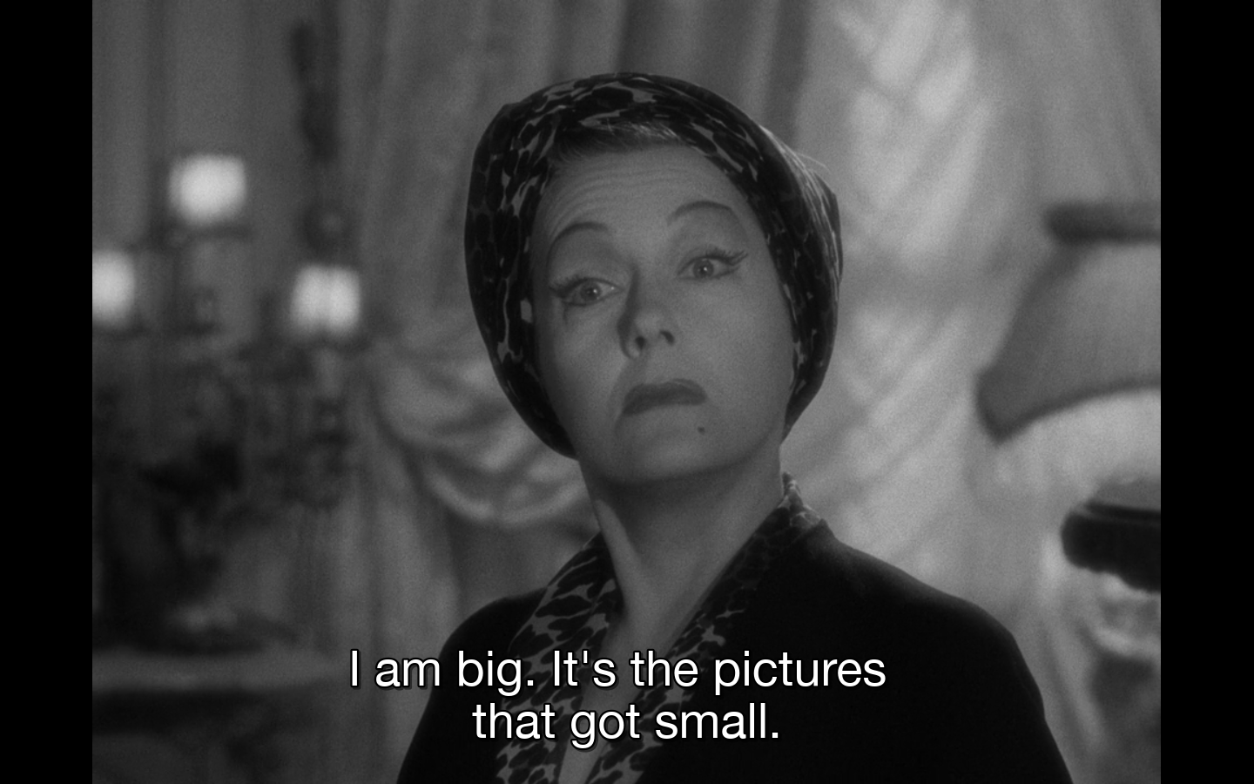
Výprava, kostým a make-up v tomto noirovém filmu výrazně napomáhají vykreslení světa Normy Desmondové jako bývalé hvězdy, která dožívá ve dnech své zašlé slávy.
Tomu odpovídají interiéry jejího domu, zdobené vlastními podobiznami. Velká okna zakrývají těžké sametové závěsy nepropouštějící světlo; nábytek a dekorace odkazují ke 20.rokům spíš než k poválečné době. Totéž můžeme říct o jejích kostýmech, které jsou rozkročené mezi poválečným módním stylem a doplňky odkazujícími k jazzové éře a výpravné němé kinematografii. Zejména v kontrastu s Betty Schaefer - mladou, dynamickou, pracující dívkou s budoucností ve filmovém studiu.
Make-up podtrhuje stylizaci Normy jako hvězdy spoléhající se na výrazový a mimický potenciál tváře spíš než na slova a dialogy. Důraz je položený na kontrastní líčení očí, s posunutou linií obočí a doširoka rozevřenými víčky.

Slide 10
Čtení L1
GAINES, Jane (1990): Costume and Narrative: How Dress Tells the Woman‘s Story. In: Jane Gaines and Charlotte Herzog (eds). Fabrications. Costume and the Female Body. London and New York: Routledge, s. 180–211.

Slide 11
Organizace kurzu
Jednotlivé lekce budou mít standardní průběh – projekce, rozbor filmu a přednáška na vybrané téma.
Každou lekci doprovodí text, který bude k dispozici ve studijních materiálech v ISu.
Lekce odpadnou ve dnech 10. 4., 1. 5. a 8. 5. Lekce plánovaná na pondělí 13. 3. se také nebude konat, ale nahradíme si ji v předem oznámeném termínu.
Absolvování předmětu proběhne ve dvou krocích:
Místo dvou zrušených lekcí z důvodu státního svátku do 10. 5. vypracujete návrh vlastního výzkumného projektu. Může jít o téma/kariéru/audiovizuální dílo. Bez odevzdaného projektu nelze přistoupit k druhé části zkoušky.
Ve druhé fázi si můžete vybrat, zda vypracujete v rozsahu alespoň 6 NS nebo si napíšete test (6 otázek, 3 otevřené a 3 uzavřené).

Slide 12
Bodování + Známkování
V návrhu projektu se hodnotí výběr, představení a relevance tématu (2b), výzkumná otázka či hypotéza (2b), návaznost na odbornou/metodologickou literaturu (2b) a styl (2b).
K maximálně osmi získaným bodům za návrh projektu lze dále získat maximálně 12 bodů za esej/test.
Výsledné známkování:
A: 20 – 19 bodů
B: 18 – 17 bodů
C: 16 – 15 bodů
D: 14 – 13 bodů
E: 12 bodů
F: 11 bodů a méně

Slide 13
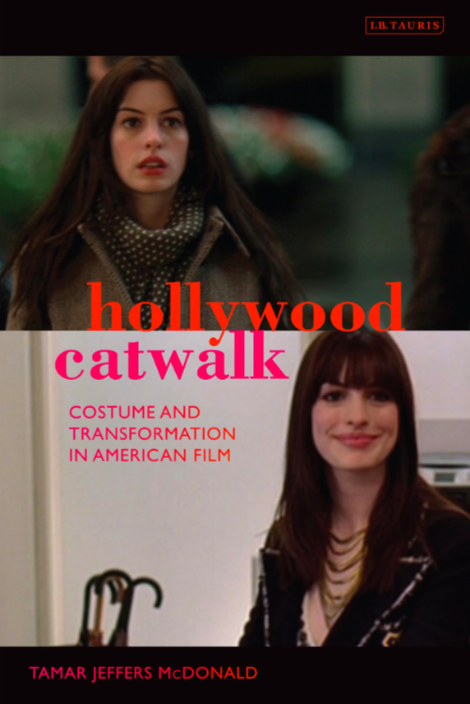
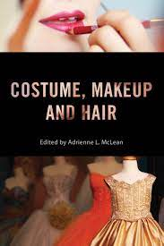
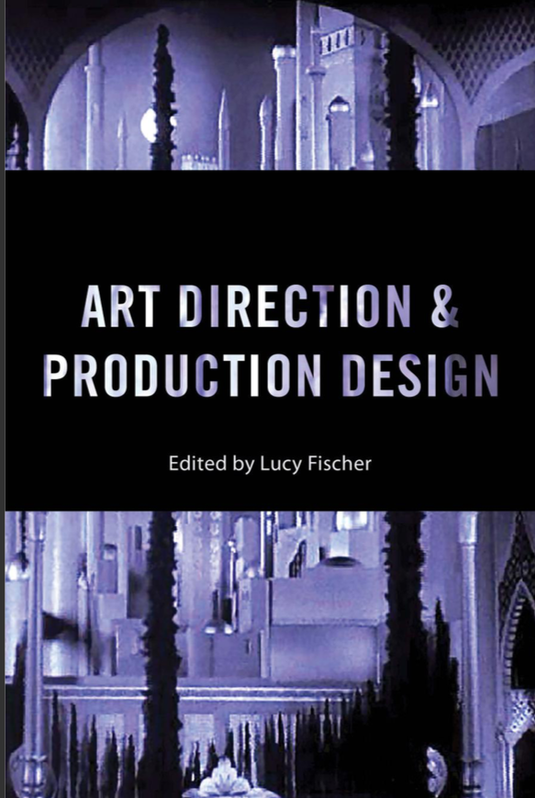
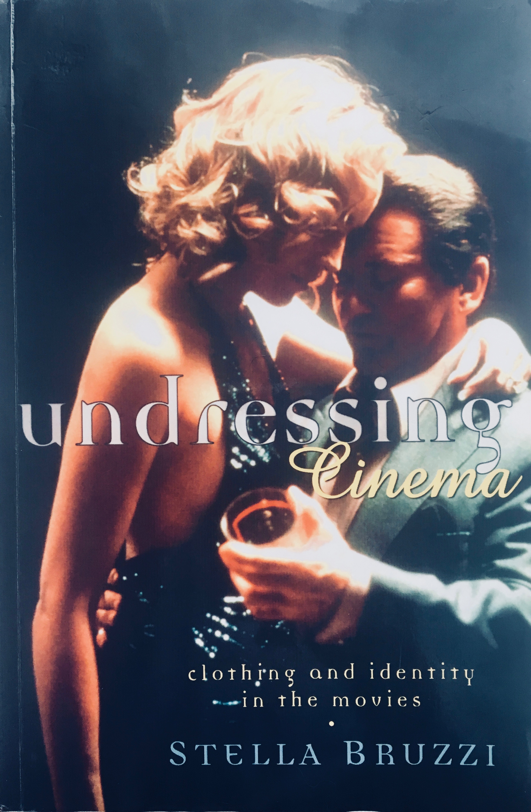
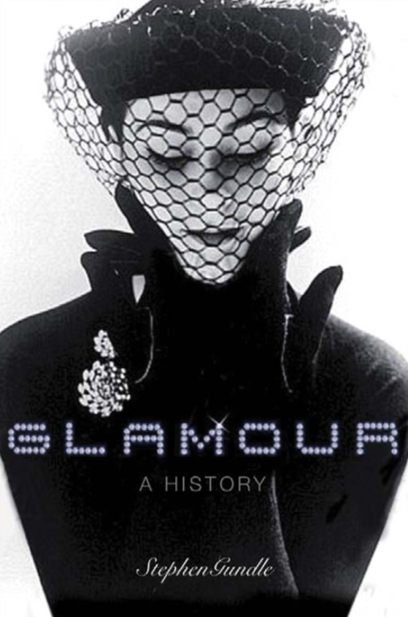
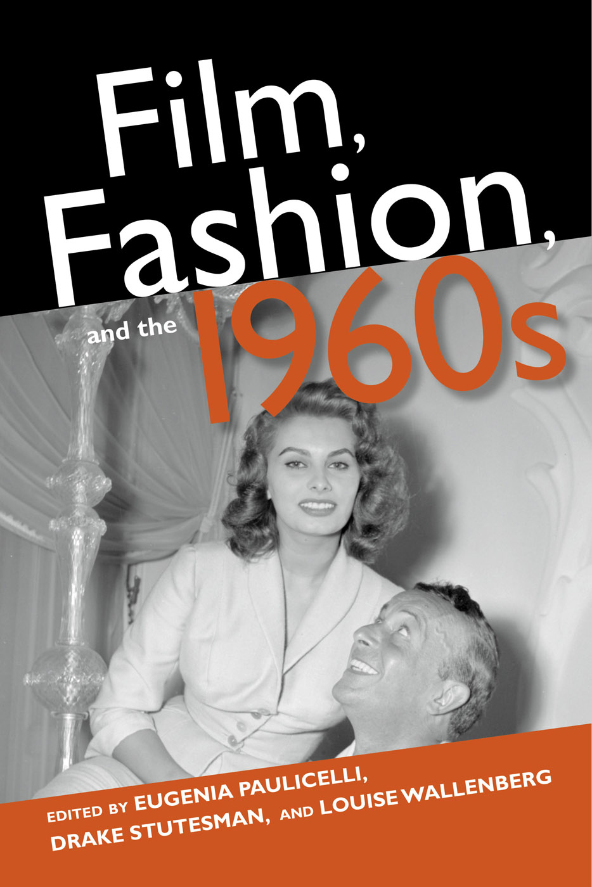
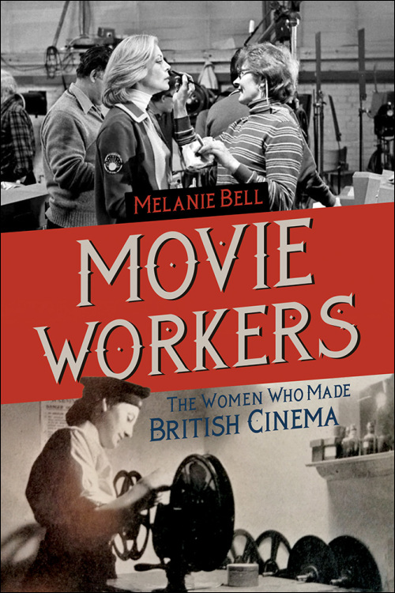
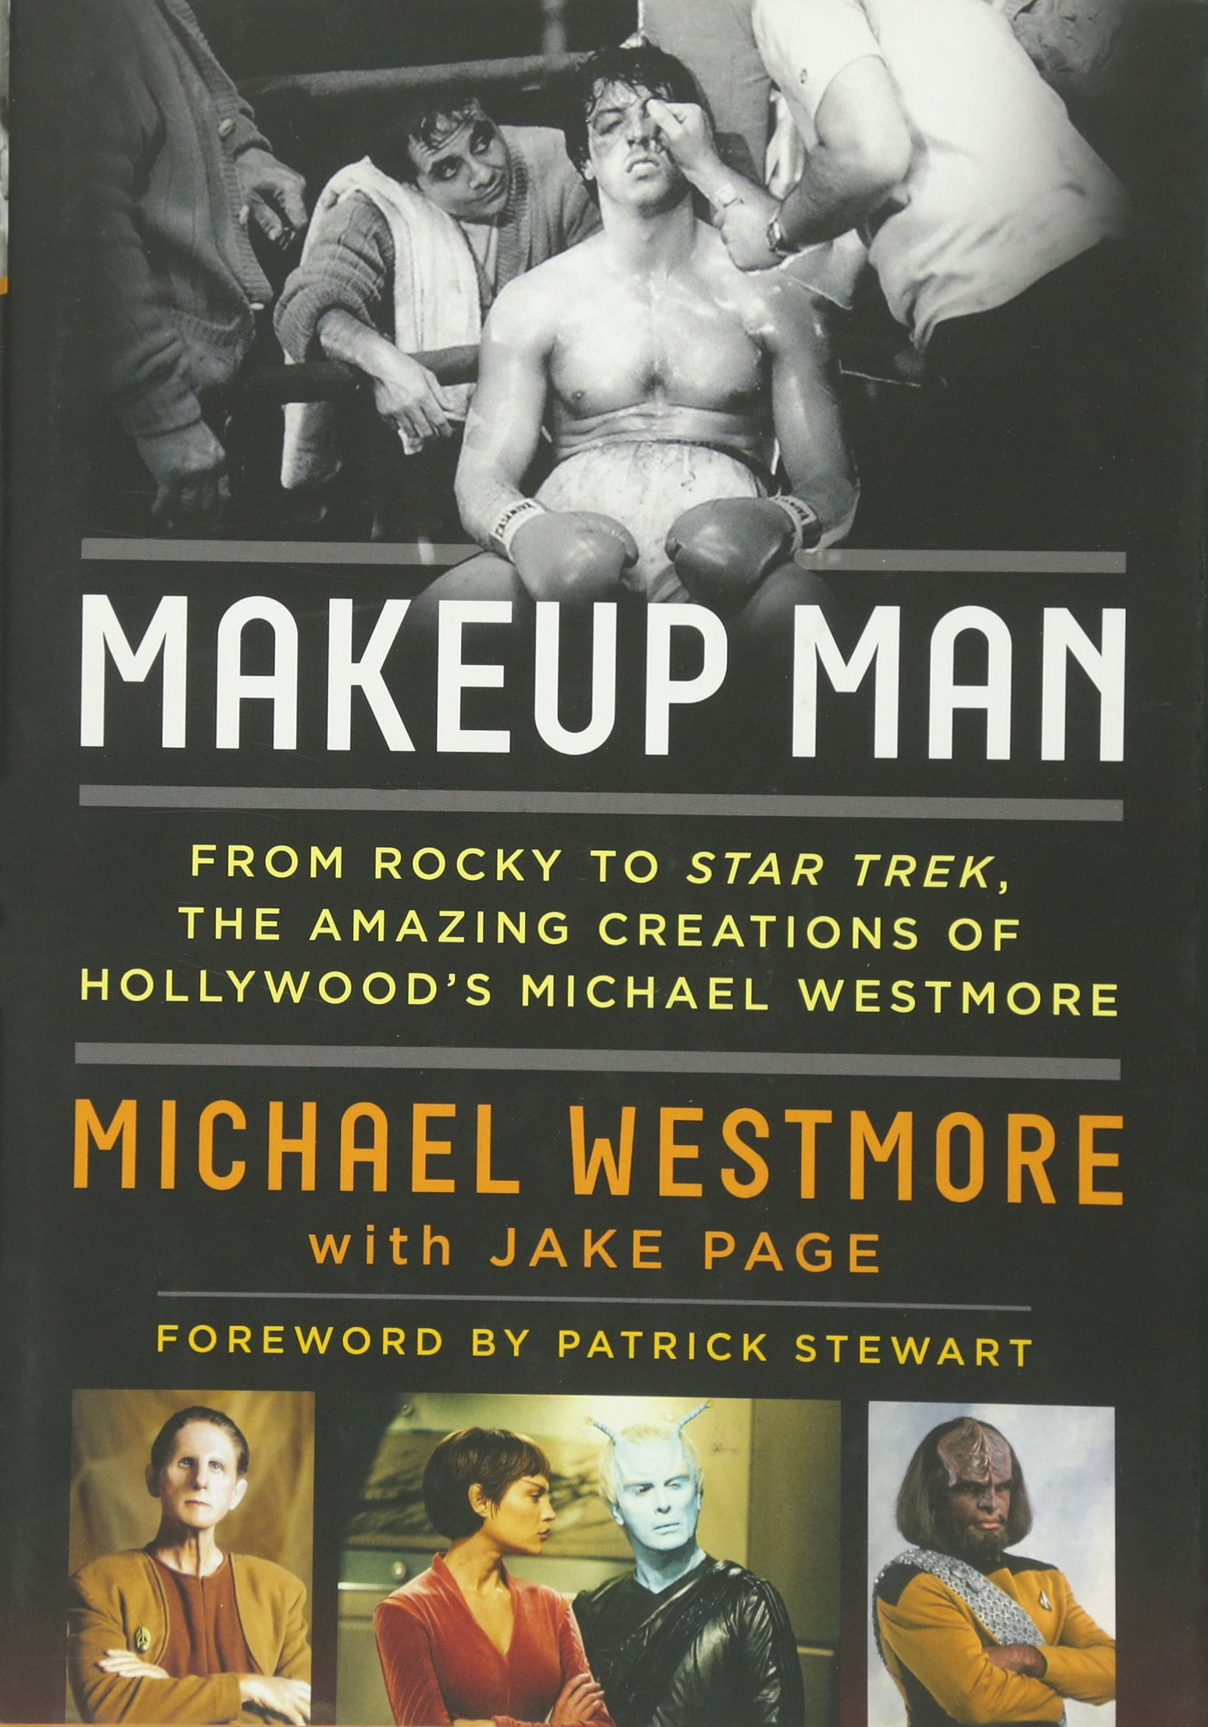

Slide 14
Kostým, maska, výprava
Neviditelné, avšak praktické a komplexní profese, které v řadě případů přesahují rámec samotných filmů
Nejasná pojmenování, hierarchie, pravomoce a přínos k finálnímu výsledku
„Pokud je potřeba zmenšit poprsí, aby dospělá herečka mohla hrát mladou dívku, jde o záležitost kostymérů, protože je potřeba vytvořit speciální zmenšující korzet. Pokud je ale potřeba hrudník zvětšit, pak už jde o pravomoc maskérů, kteří dovedou z pěnového latexu vytvořit požadovanou velikost poprsí. Ale pokud ve filmu vidíte muže, který po rvačce vyplivne zub či dva, na řadu přicházejí rekvizitáři – je to jejich práce vytvořit zub, který si herec nasadí do úst a během scény vyplivne. Na druhou stranu pokud následuje záběr na protagonistu bez zubu, o ten už se opět starají maskéři, kteří zub začerní speciální matnou emulzí.“ (Wally Westmore, 1956)
Kromě charakterizace a čitelnosti významů přispívají ke koherenci a kontinuitě vyprávěných příběhů

Slide 15
Šaty / Kostým / Móda
V čem se překrývají, v čem se liší?
ODĚV
základní význam - krytí, funkčnost, žádná personalizace, absence zdobnost
ŠATY
konotují osobní vyjádření a zdobnost
mají další účel kromě krytí – indikace specifických prvků týkajících se nositele nebo příležitosti, pro níž jsou šaty nošeny
šaty jsou extenzí těla; tedy jej separují od, ale i zařazují do okolního světa a do sociálního řádu
(tj.přispívají ke konstrukci veřejné identity)

Slide 16
KOSTÝM
také podvojná povaha
na jednu stranu dovede velmi dobře sloužit filmovému
dílu (narativ, styl, mizanscéna, charakterizace postavy,
žánrové konvence) >> relativní neviditelnost
na stranu druhou má kostým tendenci existovat nezávisle
na naraci nebo stylu konkrétního filmu a působit vně
těchto dominantních diskursů (tzn. jako excesivní
podívaná, spektákl) >> nediegetická viditelnost
MÓDA
do jisté míry antiteze kostýmu
systematická fluktuace vizuálního designu
opět estetická dialektika – na jednu stranu povrchní,
pomíjivá; na druhou stranu i zde existují nadčasové hodnoty (tradiční značky, cyklické navracení se k již vyzkoušeným liniím a střihům)

Slide 17
Filmový kostým – kterých znaků si všímáme?
Barva a její sytost (včetně černobílých filmů)
Koordinace s prostředím
Linie
Materiál
Stylizace / Autenticita
Množství
Schopnost zprostředkovávat informace o postavě
Spektakulární kvality kostýmu
Dodržování a/nebo porušování žánrových, třídních, sociálních, módních a genderových konvencí

Slide 18
Jakým způsobem psát o kariérách kostýmních výtvarníků…?
Jde o “služebnou” profesi, která na sebe nemá upozorňovat >> internalizovaný postoj
Nekompletní nebo kusé filmografie
Absence zdrojů
Komplikované produkční historie (módní návrháři vs kostýmní výtvarníci)
Častým zdrojem je samotný kostým (objekt), případně jeho různé vývojové fáze (scénář, skicy, kresby, popisky) – jak nám může posloužit při interpretaci filmového textu?
Kontextualizace je nezbytná!
>>> Textuální analýza jednotlivých filmů zůstává nejjednodušším a často aplikovaným řešením

